Slide 1
CHUYÊN ĐỀ HỆ THỐNG THÔNG TIN
Đề tài: Nhận diện biển số xe
Nhóm: 06
Thành viên:
. Võ Hoàng Anh
. Nguyễn Văn Trọng
. Chử Mạnh Cường
. Đinh Văn Đại
. Nguyễn Văn Nam
. Trịnh Thị Ngọc Lân

Slide 2
NHẬN DIỆN BIỂN SỐ XE
??? – ???.??

Slide 3
NHẬN DIỆN BIỂN SỐ XE
I. Mục tiêu đề tài
1. Giới thiệu tổng quan đề tài:
Máy móc đang dân thay thế con người trong công việc.
Hiện nay trông giữ xe hoàn toàn có thể đơn giản hơn bằng việc nhận diện biển số xe tự động.
Đề tài này sẽ trình bày phương pháp để nhận diện biển số xe.

Slide 4
NHẬN DIỆN BIỂN SỐ XE
I. Mục tiêu đề tài
2. Mục tiêu:
Có kiến thức cơ bản về lập trình Python. Vì đây là ngôn ngữ vô cùng phổ biến và quan trọng, nhất là trong lĩnh vực AI và Machine Learning.
Tìm hiểu thư viện OpenCV qua đó ứng dụng nó nhận diện biển số xe một cách tương đối chính xác.

Slide 5
NHẬN DIỆN BIỂN SỐ XE
II. Thực hiện đề tài
1. Phương pháp thưc hiện:
Giới thiệu ngôn ngữ lập trình Python
Python là một ngôn ngữ lập trình đa mục đích được tạo ra vào cuối những năm 1980s là ngôn ngữ có mã nguồn mở với đặc điểm có cú pháp dễ đọc hiểu. ngày nay Python trở thành một trong những ngôn ngữ lập trình phổ biến nhất thể giới bên cạnh C#, Java…. Đặc biệt trong lĩnh vực AI và Machine Learning thì python càng thể hiện được tính ưu việt của nó.
Giới thiệu về OpenCV.
OpenCV là một thư viện mã nguồn mở hàng đầu cho thị giác máy tính (computer vision), xử lý ảnh và máy học, và các tính năng tăng tốc GPU trong hoạt động thời gian thực

Slide 6
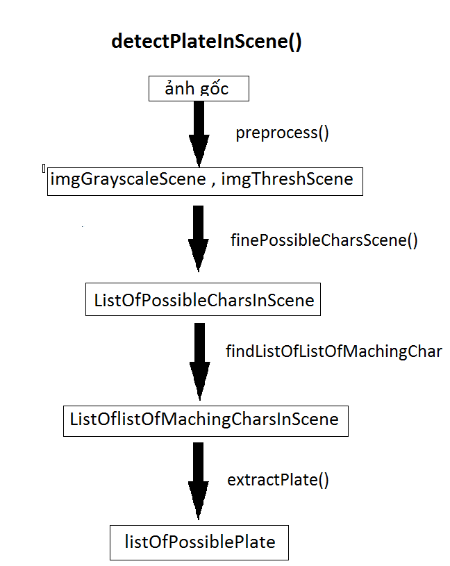
NHẬN DIỆN BIỂN SỐ XE
II. Thực hiện đề tài
2. Quy trình thưc hiện:
2.1 Cách thức:
- Tách lấy khung chứa mã biển số xe.

Slide 7
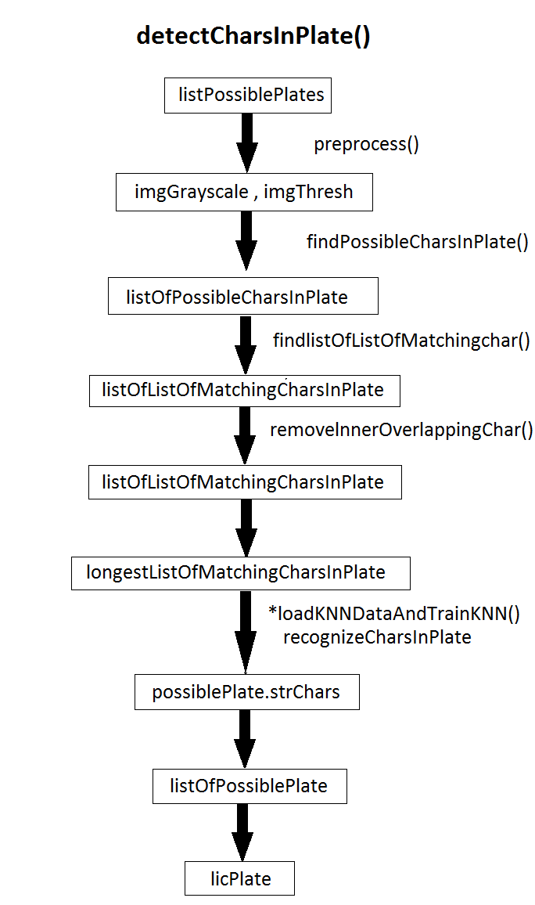
NHẬN DIỆN BIỂN SỐ XE
II. Thực hiện đề tài
2. Quy trình thưc hiện:
2.1 Cách thức:
- Tách lấy khung chứa mã biển số xe.
- Tách lấy từng ký tự trong khung

Slide 8
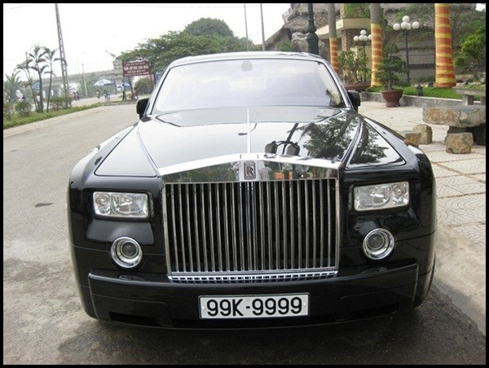
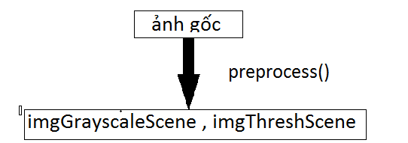
NHẬN DIỆN BIỂN SỐ XE
II. Thực hiện đề tài
2. Quy trình thưc hiện:
2.2 Quy trình:
Tiền xử lý
từ ảnh gốc ban đầu ta thực hiện chuyển đổi ảnh sang ảnh xám đồng thời đổi từ hệ màu RGB -> HSV
sau đó lấy ngưỡng ảnh và tối ưu hóa độ tương phản .
Kết quả sẽ được ảnh imgGrayscaleScene và imgThreshScene.

Slide 9
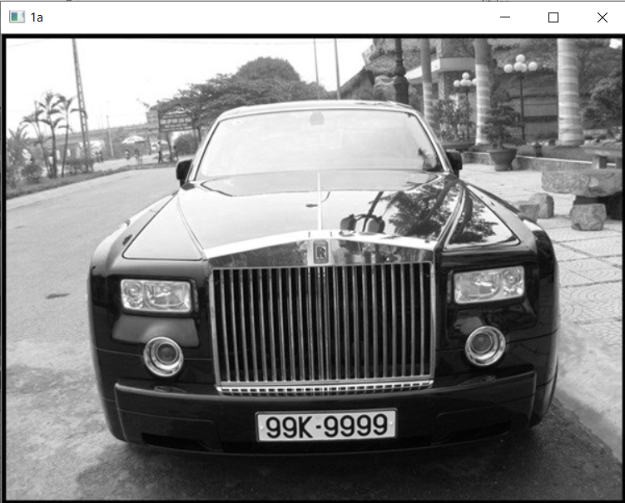
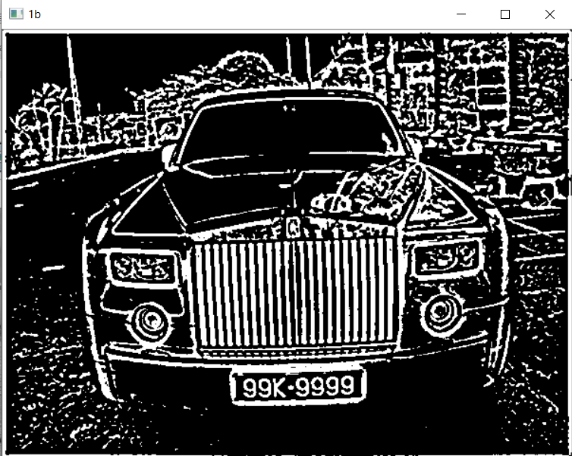
NHẬN DIỆN BIỂN SỐ XE
II. Thực hiện đề tài
2. Quy trình thưc hiện:
imgGrayscaleScene
2.2 Quy trình:
Tiền xử lý
từ ảnh gốc ban đầu ta thực hiện chuyển đổi ảnh sang ảnh xám đồng thời đổi từ hệ màu RGB -> HSV
sau đó lấy ngưỡng ảnh và tối ưu hóa độ tương phản .
Kết quả sẽ được ảnh imgGrayscaleScene và imgThreshScene.
imgThreshScene

Slide 10
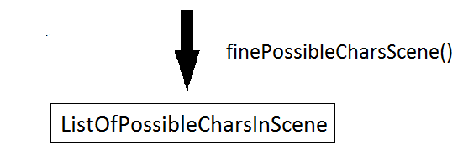
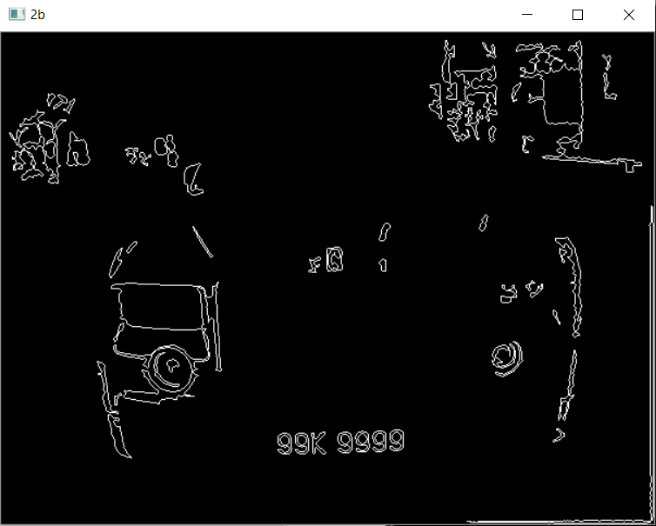
NHẬN DIỆN BIỂN SỐ XE
II. Thực hiện đề tài
2. Quy trình thưc hiện:
2.2 Quy trình:
Tìm những ký tự có thể là biển số
Ở bước này chúng ta tiếp tục loại bỏ những nét không phải là ký tự, chỉ giữ lại những nét có thể là kí tự để tiếp tục xử lý ở các bước tiếp theo
Ảnh chứa những ký tự cụ thể

Slide 11
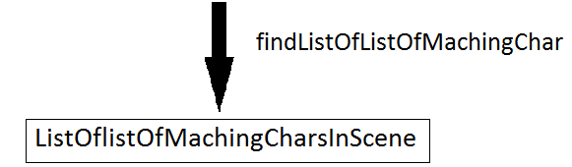
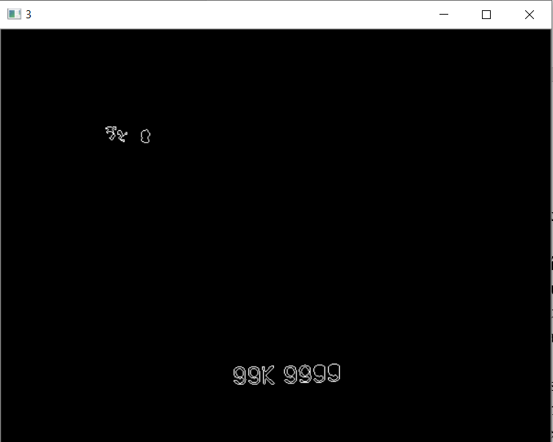
NHẬN DIỆN BIỂN SỐ XE
II. Thực hiện đề tài
2. Quy trình thưc hiện:
2.2 Quy trình:
Tìm chuỗi ký tự phù hợp
Sau khi có được những kí tự có thể ta cần đi tìm chuỗi những kí tự Phù hợp nhất để tạo thành một dãy biển số

Slide 12
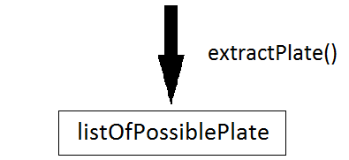
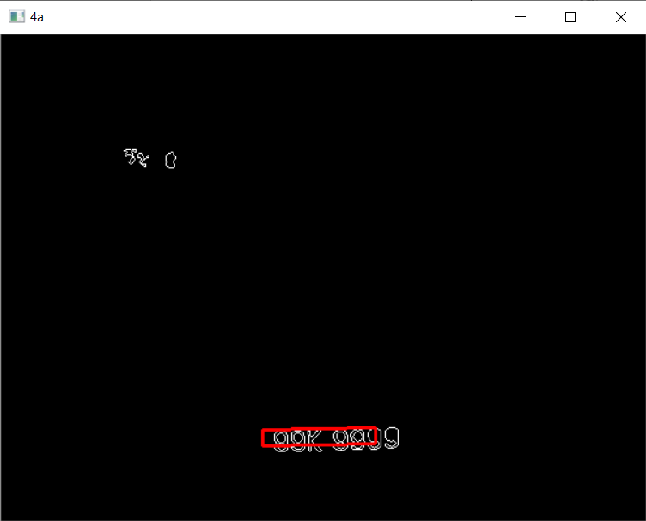

NHẬN DIỆN BIỂN SỐ XE
II. Thực hiện đề tài
2. Quy trình thưc hiện:
2.2 Quy trình:
- Trích xuất ( tách ) lấy khung chứa chuỗi kí tự phù hơp nhất
Sau khi có được chuỗi kí tự phù hợp nhất như ở trên ta tiến hành vẽ một khung đỏ xung quanh nó.
Sau đó tách lấy phần khung đỏ đó tương ứng bên ảnh gốc để được một ảnh độc lập, sau đó đem ảnh độc lập chỉ chứa kí tự phù hợp để tái tạo thành biển số đó đi xử lý tiếp
Trong quá trình tách nó sẽ nhận nhiều khung chứa kí tự có thể phù hợp vì thế nó sẽ đem tất cả những khung này đi xử lý để tìm ra biển số và cuối cùng chỉ có một khung duy nhất
Tạo ra biển số.

Slide 13
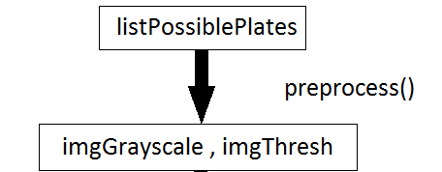


NHẬN DIỆN BIỂN SỐ XE
II. Thực hiện đề tài
2. Quy trình thưc hiện:
2.2 Quy trình:
- Tiền xử lý (2)
Như vậy sau bước trước chúng ta đã có được plate(khung) có chứa mã biển số phù hợp. chúng ta sẽ tiếp tục thực hiện những công đoạn tiếp theo để có thể tách từng ký tự trong khung đó . đầu tiên là tiền xử lý.
Sau bước tiền xử lý này cũng giống như ở bước 2.2.1. ta cũng sẽ nhận được ảnh xám và ảnh phân ngưỡng do xử dụng chung hàm preprocess()
Ảnh xám
Ảnh ngưỡng

Slide 14
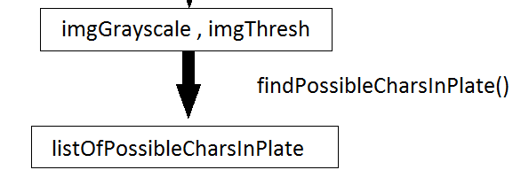
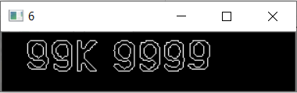
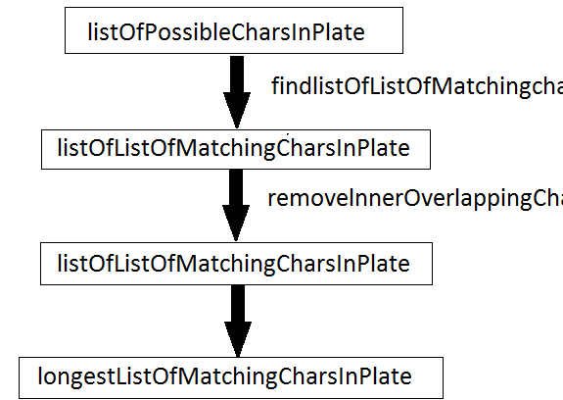
NHẬN DIỆN BIỂN SỐ XE
II. Thực hiện đề tài
2. Quy trình thưc hiện:
2.2 Quy trình:
- Tìm chuỗi ký tự phù hợp trong khung
Chúng ta tiếp tục loại bỏ những phần không cần thiết và chỉ tách lấy phần chứa chuỗi kí tự phù hợp.
Đồng thời tách lấy biên

Slide 15
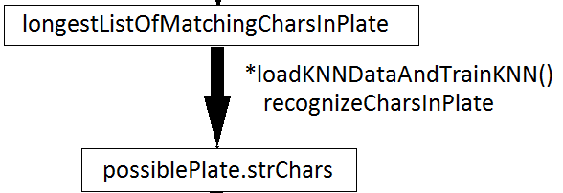

NHẬN DIỆN BIỂN SỐ XE
II. Thực hiện đề tài
2. Quy trình thưc hiện:
2.2 Quy trình:
- Nhận diện ký tự trong khung
Bước này các kí tự đã được tách riêng thành từng khung, công việc là nhận diện kí tự đó là kí tự gì.
Sử dụng phương pháp KNN training với những text có sẵn.
Đương nhiên khung chứa những nét không phù hợp bên trên sẽ không thể được nhận diện thành kí tự ở bước này.

Slide 16
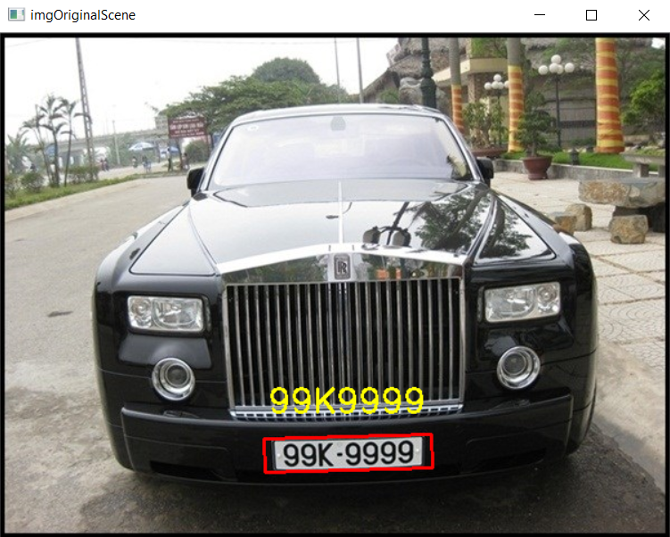
NHẬN DIỆN BIỂN SỐ XE
II. Thực hiện đề tài
2. Quy trình thưc hiện:
2.2 Quy trình:
Cuối cùng ta thu được chuỗi kí tự là mã số của biển số xe và in chuỗi kí tự này ra cửa sổ “ python shell “
Ngoài ra chúng ta cũng có thể viết chuỗi kí tự này lên ảnh gốc để quan sát và so sánh

Slide 17
NHẬN DIỆN BIỂN SỐ XE
III. Kết luận và hướng phát triển
Kết luận:
Kết quả
nhìn chung nhóm đã đạt được những mục tiêu đề ra ban đầu là hoàn thành đề tài nhận diện biển số xe và tìm hiểu về ngon ngữ lập trình Python, OpenCV ,dù còn tương đối nhiều hạn chế và thiếu sót nhưng hi vọng nhóm sẽ cải thiện trong những lần thực hiện tiếp theo.
Hạn chế.
Hạn chế thứ nhất : code vẫn còn quá dài chưa thể tối ưu để ngắn hơn, gấy khó khăn trong quá trình đọc hiểu.
Hạn chế thứ 2: nhận diện chưa chính xác tuyệt đối vẫn còn sai sót và chạy chỉ tương đối ổn định.
Khi nhận diện bằng ảnh .png thì tương đối chính xác nhưng chuyển sang ảnh .jpg thì sai số rất nhiều và nhóm vẫn chưa tìm ra nguyên nhân

Slide 18
NHẬN DIỆN BIỂN SỐ XE
III. Kết luận và hướng phát triển
2. Hướng phát triển:
Từ đề tài ta có thể ứng dụng trực tiếp nó vào nhận diện biển số ở các bãi gửi xe.
Nếu có thể phát triển lên có thể ứng dụng trong lĩnh vực trí tuệ nhân tạo như robot đọc chữ. Hoặc phát triển thành máy phát hiện kí tự hỗ trợ những người khiếm thính,mù lòa….

Slide 19
Cảm ơn thầy và các bạn!

